Slide 1
Симфония
Презентацию выполнила
Кондратьева Татьяна
Ученица 2 года обучения по музыкальной литературе МКОУ ДО ДШИ Чистоозерного района НСО 2018 г.

Slide 2
Что такое симфония?
Симфо́ния — музыкальное произведение для оркестра. Как правило, симфонии пишутся для большого оркестра смешанного состава (симфонического), но существуют и симфонии для струнного, камерного, духового и других оркестров
Симфония–(лат. созвучие ) Это большое инструментальное произведение, состоящее из 4 частей, всегда исполняющееся симфоническим оркестром Этот жанр занимает в музыке такое же место, как роман в литературе.

Slide 3
Состав классической симфонии:
• Первая - быстрая, активная.
• Вторая - анданте - медленная, задумчивая, посвящена обычно мечтам, природе.
• Третья часть - менуэт. Это игра, веселье, народные гулянья, хороводы.
• Четвертая - итог всего произведения, вывод из того, что прозвучало в трех частях. Часто финал звучит торжественно, победно или празднично.

Slide 4
Первые симфонии
Первые симфонии появились в Европе во второй половине 18 века. Место рождения симфонического оркестра - это город Мангейм. Здесь в капелле местного курфюрста (имперский князь) сложился оркестр, искусство которого оказало огромное влияние на оркестровое творчество, на все последующее развитие симфонической музыки.

Slide 5
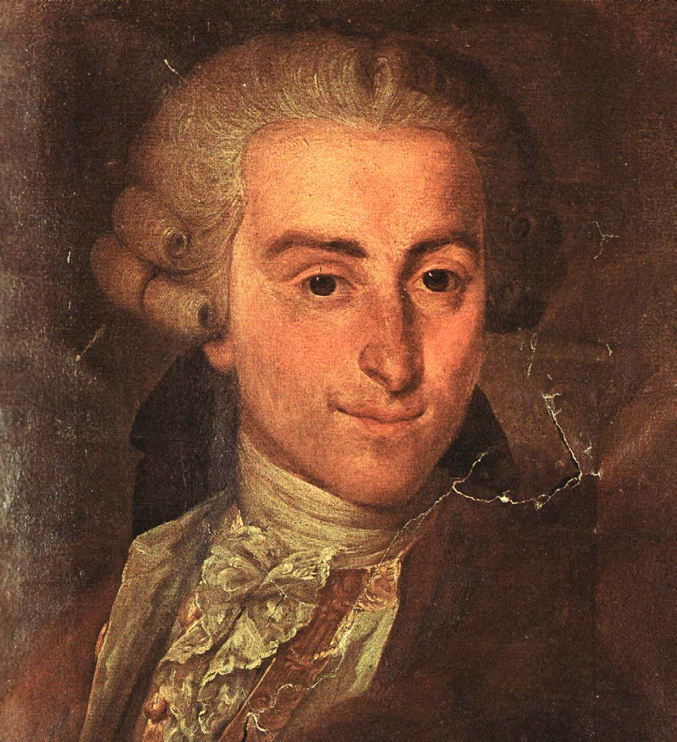
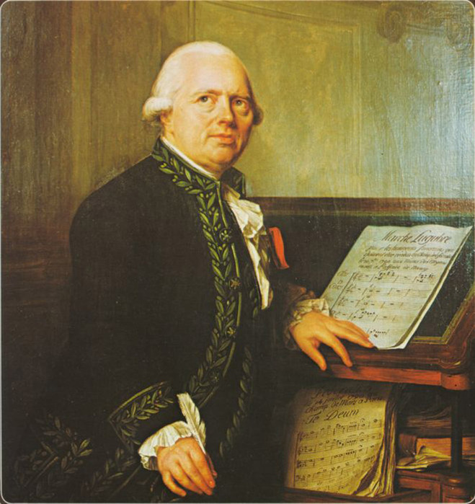
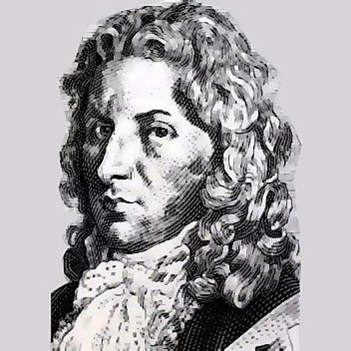
Одни из первых композиторов, творивших в жанре симфония
Джованни Баттиста Саммартини
Ян Вацлав
Антонин Стамиц
Франсуа Жозеф
Госсек

Slide 6
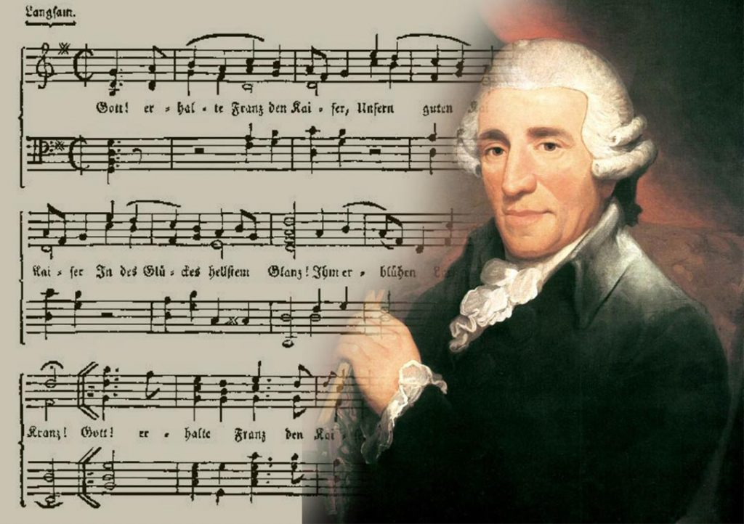
Создатель симфонии
Создателем классической симфонии считают Йозефа Гайдна. В его творчестве она приобрела окончательный вид, поэтому этого композитора называют «отцом симфонии».

